Slide 1
i-closet - 내 손안의 옷장
박수현, 장경수, 장은수, 이유리

Slide 2
지난 발표로 부터...
if(실제 이용자 != 타겟 이용자) printf(“feedback on\n”);
In terminal
feedback on
타겟 이용자 = 실제 이용자 ;
Notes:
이전 발표에서의 피드백 - 타겟이 안 맞는것 같다. 타겟 이야기
옷을 입어보지도 않고도 잘 어울리는지 확인해보고 싶다.
옷을 살 때, 새로 살 옷이 내 옷장에 있는 옷들과 잘 어울릴지 잘 모르겠다.
내가 가지고 있는 옷들이 너무 많아서 관리가 힘들다.
많은 옷 중에 자주 입는 옷이 몇개로 제한된다. -> 내가 생각해낼 수 있는 코디가 제한된다.
연인의 옷을 코디해주고 싶다. 등등

Slide 3
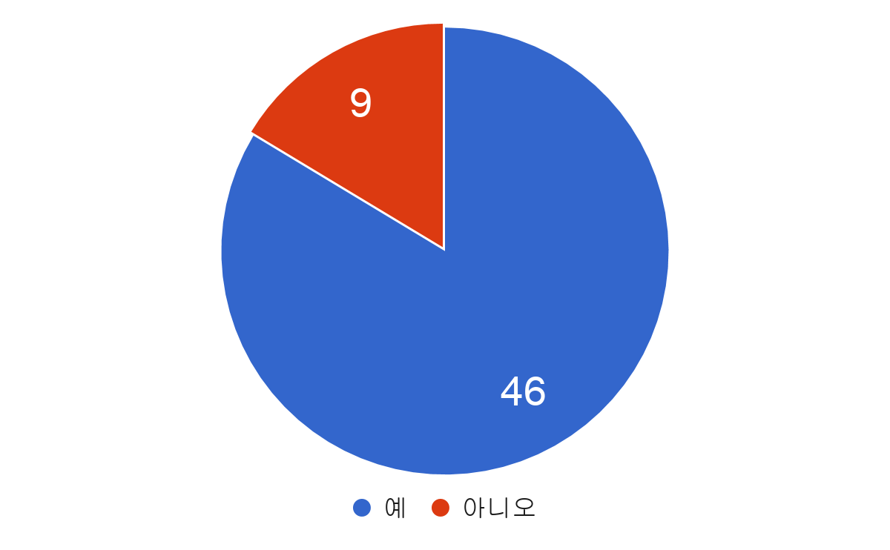
지난 발표로 부터...
옷이 쌓여 있다고 해서 그걸 다시 쓸까??
실제 사용자들의 패션센스로는 AI나 다른 사람 코디 추천을 쓸 필요가 없지 않을까??
== 옷이 많은 사람들에게 이 어플이 쓸모가 있을까??
[설문조사] AI나 다른 사람에게 코디 추천을 받고 싶은가요??(본인의 옷이 보통 이상 많다고 응답한 사람 중) 46명 / 55명
Notes:
이전 발표에서의 피드백 - 타겟이 안 맞는것 같다. 타겟 이야기
옷을 입어보지도 않고도 잘 어울리는지 확인해보고 싶다.
옷을 살 때, 새로 살 옷이 내 옷장에 있는 옷들과 잘 어울릴지 잘 모르겠다.
내가 가지고 있는 옷들이 너무 많아서 관리가 힘들다.
많은 옷 중에 자주 입는 옷이 몇개로 제한된다. -> 내가 생각해낼 수 있는 코디가 제한된다.
연인의 옷을 코디해주고 싶다. 등등

Slide 4
불편해
내 옷장에 옷들을 하나하나 입어봐야하나??
내가 사려는 이 옷이 내 옷장에 있는 옷이랑 잘 어울릴까?
맨날 비슷한 코디.. 다른 코디는 없을까?
Notes:
이전 발표에서의 피드백 - 타겟이 안 맞는것 같다. 타겟 이야기
옷을 입어보지도 않고도 잘 어울리는지 확인해보고 싶다.
옷을 살 때, 새로 살 옷이 내 옷장에 있는 옷들과 잘 어울릴지 잘 모르겠다.
내가 가지고 있는 옷들이 너무 많아서 관리가 힘들다.
많은 옷 중에 자주 입는 옷이 몇개로 제한된다. -> 내가 생각해낼 수 있는 코디가 제한된다.
연인의 옷을 코디해주고 싶다. 등등

Slide 5
내 손안의 옷장
옷을 어플에 등록하고 한눈에 보고 관리할 수 있도록 도와주는 서비스
옷장을 기반으로 다른 사람과 소통할 수 있는 서비스
패션에 관심이 많고 옷을 좋아하는 사람과 패션을 배우고 싶어하는 사람을 포용하는 커뮤니티
Notes:
이전 발표에서의 피드백 - 타겟이 안 맞는것 같다. 타겟 이야기

Slide 6
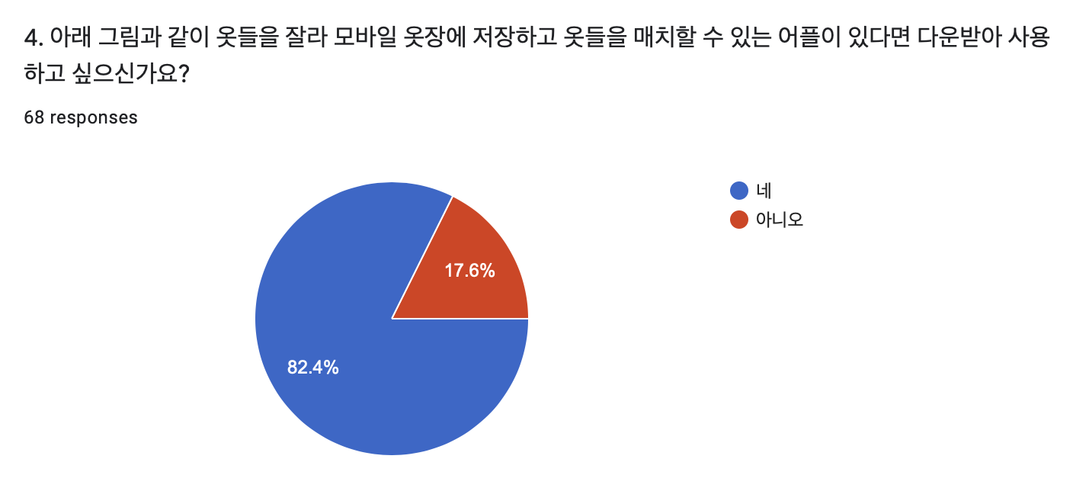
예상 수요

Slide 7
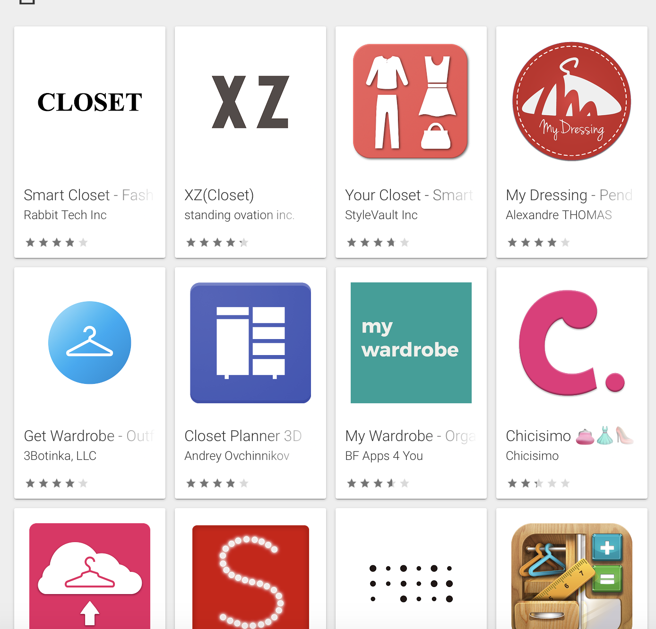
예상 수요
Google Play Store
“closet” 검색 결과

Slide 8
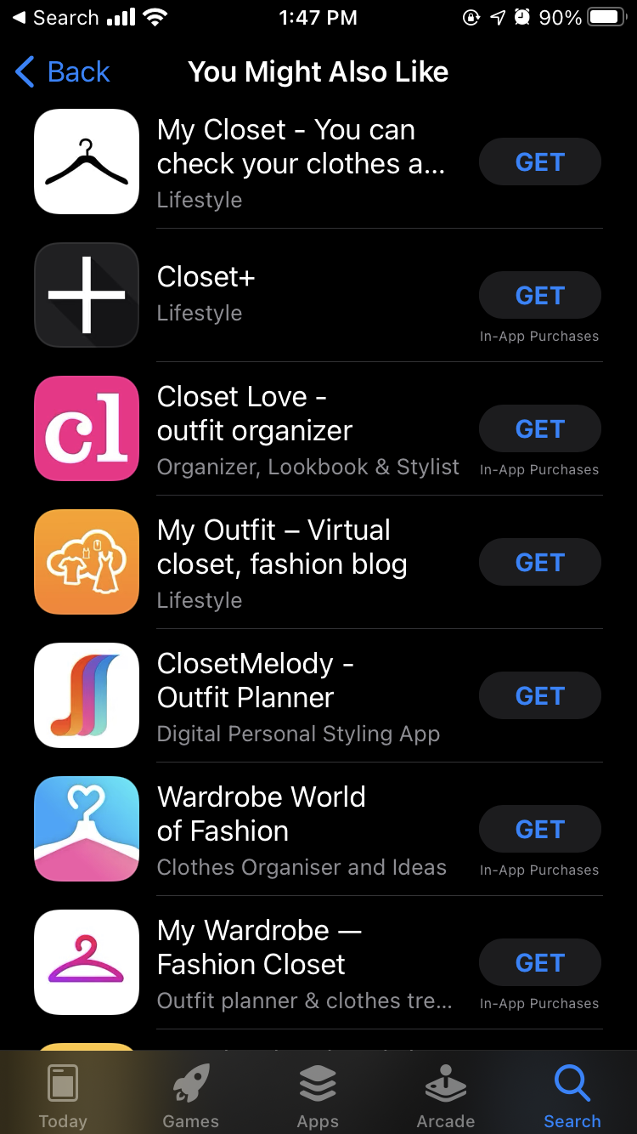
예상 수요
App Store
“closet” 검색 결과

Slide 9
예상 수요
여러가지 어플이 있지만… ?
조금씩 아쉬움.
옷장 or AI 기능
UX/UI, 기능이 아쉬움

Slide 10
예상 어플리케이션 기능
혼자 사용할 수 있는 서비스
옷 등록, 코디 매칭 + 배경
AI 코디 추천
달력 기능 - 코디를 미리 등록
다른 유저와 소통하는 서비스
코디 추천(친구, 연인끼리)
옷장 방문
AI 코디 추천(시밀러룩, 커플룩)
달력 공유 기능
중고 거래(위치 기반)
커뮤니티 서비스
Best Stylist 옷장 놀러가기
코디 평가 받기
SNS
Best Looking Daily Look Award
선택을 위한 투표 시스템
샵 서비스
쇼핑몰과 연결
개인 중고 물품 판매

Slide 11
비즈니스 모델
In App Purchase(Pro version)
코디 매칭 시 배경 설정 기능
옷장 수납 확장 기능
쇼핑몰과 연계
AI 코디 매칭 시 구매 유도
샵 버튼 기능
In App Promotion
SNS 피드 연결
Notes:
유료화 정책같은 경우는 사용자가

Slide 12
피드백 받고 싶은 부분
기획한 기능이 많습니다. 혹시 어플 안에 너무 많은 기능이 있으면 조금 복잡하거나 산만하진 않을지 걱정입니다.
Business model은 어떻게 생각해야 할까요??
어플을 최소한의 기능으로만 출시하고 그 다음 빠르게 업데이트하는 방향이 좋을지 아니면 조금씩 만들어 놓고 출시할지 고민입니다.
어플 이름을 아직 못정했습니다.. 혹시 좋은 아이디어 있으시면.. ㅎㅎ

Slide 13
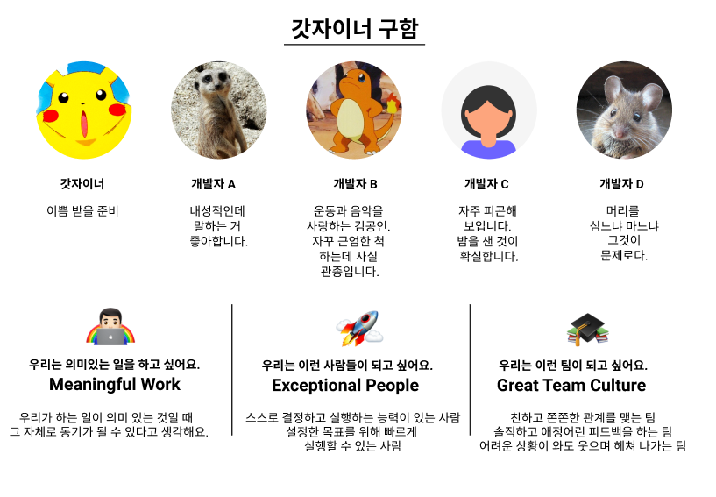

Slide 14
QnA
감사합니다

